Slide 1
Проект
«Игра «Питон»
Выполнила: Груша Светлана

Slide 2
Введение
В проекте реализовано некоторое подобие игры «Питон», существовавшей для компьютеров ПК8000 «Сура» и на игровых автоматах, производства завода «ВЭМ»

Slide 3
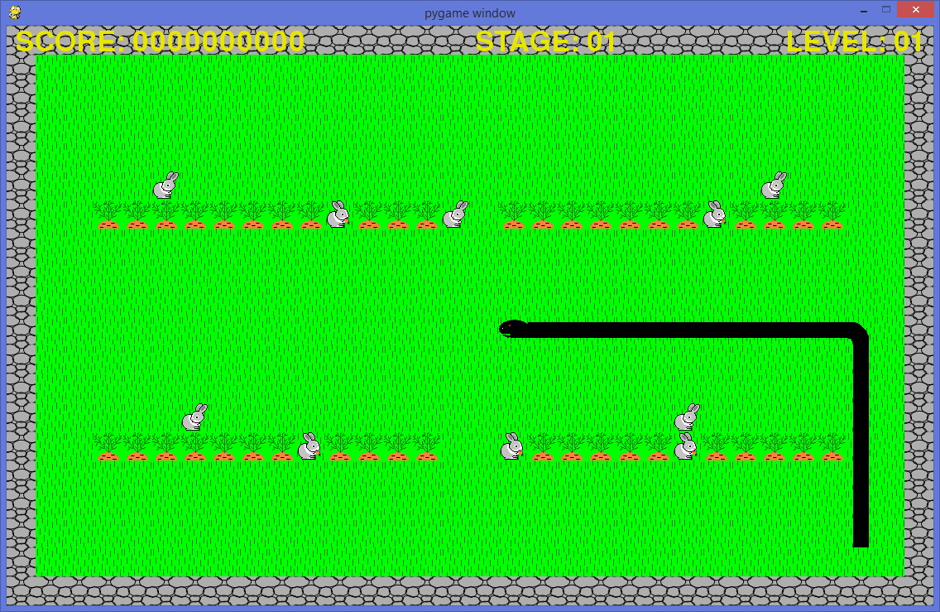
Пример работы программы

Slide 4
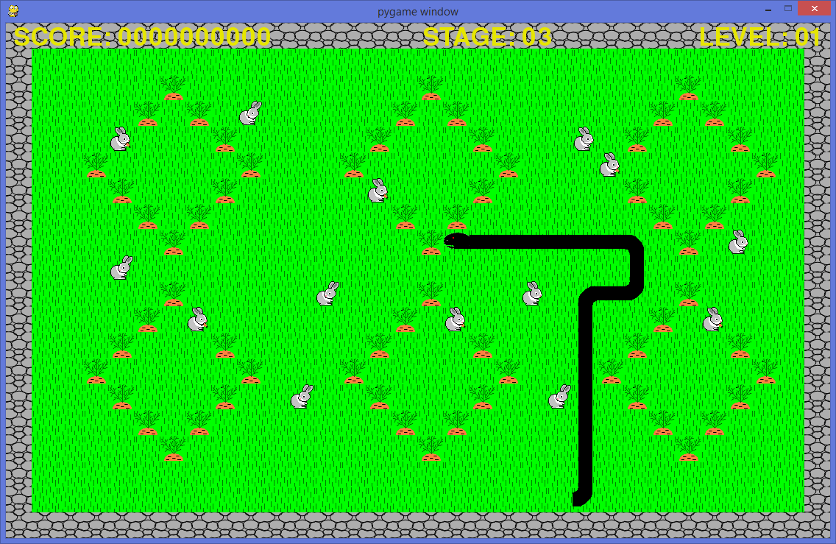
Пример работы программы

Slide 5
Использованные технологии
Библиотека PyGame
Библиотека random
Списки, в т.ч. вложенные
Строки
Логика программы реализована в основном коде приложения и классах, унаследованных от класса Sprite библиотеки PyGame.

Slide 6
Заключение
Возможные пути дальнейшего развития проекта:
Создание плавной анимации движения питона.
Введение дополнительного ограничения прохождения уровня по времени.
Введение дополнительного фактора увеличения сложности в виде повышения скорости движения питона.
Создание новых уровней.

